Slide 1
Курс «Программирование на Java - Lambda, Stream API»

Slide 2

Рассматриваемые вопросы
Курс «Программирование на Java - Lambda, Stream API»
Лямбда выражение
Функциональный интерфейс
Блок лямбда выражение
Лямбда выражение с локальной переменной
Указатели на метод (method reference)
Функциональные интерфейсы в JDK
Stream API

Slide 3
Лямбда выражения
Курс «Программирование на Java - Lambda, Stream API»
double doSmth() {
return 123.45;
}
() -> 123.45;
int sum(int a, int b) {
return a + b;
}
(a, b) -> a + b;

Slide 4
Особенности Лямбда выражений
Курс «Программирование на Java - Lambda, Stream API»
Одним из ключевых моментов в использовании лямбд является отложенное выполнение (deferred execution). То есть мы определяем в одном месте программы лямбда-выражение и затем можем его вызывать при необходимости неопределенное количество раз в различных частях программы.
Отложенное выполнение может потребоваться, к примеру, в следующих случаях:
Выполнение кода в отдельном потоке
Выполнение одного и того же кода несколько раз
Выполнение кода в результате какого-то события
Выполнение кода только в том случае, когда он действительно необходим

Slide 5
Функциональный интерфейс
Курс «Программирование на Java - Lambda, Stream API»
@FunctionalInterface
public interface FuncInterface {
double doSmth();
}
@FunctionalInterface
public interface Applicable {
int sum(int a, int b);
}

Slide 6
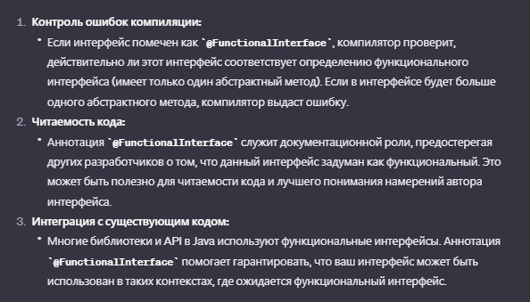

Slide 7
Блок лямбда выражение
Курс «Программирование на Java - Lambda, Stream API»
@FunctionalInterface
public interface Applicable {
// обратите внимание на:
// - возвращаемый тип
// - количество и тип аргументов
int apply(int a, int b);
}
public static void main(String[] args) {
Applicable func = (a, b) -> {
int result = 1;
for (int i = 0; i < b; i++) {
result *= a;
}
return result;
};
}

Slide 8
Лямбда и локальные переменные
Курс «Программирование на Java - Lambda, Stream API»
public static void main(String[] args) {
//локальная переменная должна быть неизменна - "final"
int limit = 10000;
Applicable func = (a, b) -> {
int result = 1;
for (int i = 0; i < b && result < limit; i++) {
result *= a;
}
return result;
};
}

Slide 9
Указатель на метод
Курс «Программирование на Java - Lambda, Stream API»
public class Exporter {
static void prepareExport() {
/* ... */
}
void export() {
/* ... */
}
interface TestInterface {
void doSmth();
}
interface TestInterfaceExtra {
Exporter doSmth();
}
}
public static void main(String[] args) {
TestInterface t1 = Exporter::prepareExport;
TestInterfaceExtra t2 = Exporter::new;
final Exporter exporter = t2.doSmth();
TestInterface t3 = exporter::export;
}

Slide 10
Функциональные интерфейсы в JDK
Курс «Программирование на Java - Lambda, Stream API»
Функциональные интерфейсы в Java находятся в пакете java.util.function
interface Function<T, R> {
R apply(T t);
}
interface Consumer<T> {
void accept(T t);
}
interface Supplier<T> {
T get();
}
interface Predicate<T> {
boolean test(T t);
}
interface BiFunction<T, U, R> {
R apply(T t, U u);
}
interface UnaryOperator<T> extends Function<T, T> {
T apply(T t);
}
interface BinaryOperator<T> extends BiFunction<T,T,T> {
T apply(T t, T u);
}

Slide 11
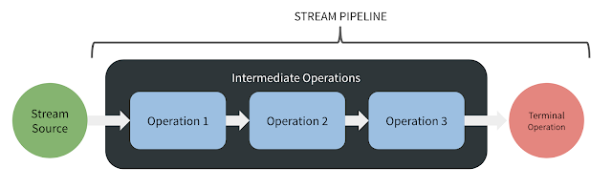
Stream API
Курс «Программирование на Java - Lambda, Stream API»
Задача Stream API - упростить работу с наборами данных, в частности, упростить операции фильтрации, сортировки и другие манипуляции с данными
Ключевым понятием в Stream API является поток данных

Slide 12
Особенности Stream API
Курс «Программирование на Java - Lambda, Stream API»
Потоки не хранят элементы. Элементы, используемые в потоках, могут храниться в коллекции, либо при необходимости могут быть напрямую сгенерированы
Операции с потоками не изменяют источника данных. Операции с потоками лишь возвращают новый поток с результатами этих операций
Для потоков характерно отложенное выполнение. То есть выполнение всех операций с потоком происходит лишь тогда, когда выполняется терминальная операция и возвращается конкретный результат, а не новый поток

